Slide 1

Гидравлический пресс
7 класс

Slide 2
Гидравлический пресс. Все, что нужно знать
01

Slide 3

Определение гидравлического пресса
Механическое устройство
Устройство для преобразования силы в давление с помощью жидкости.
Принцип работы
Использование гидравлической жидкости для передачи и усиления прилагаемой силы.
Применение
Широко используется в промышленности для формовки, сжатия и подъема тяжелых предметов.
понятно?

Slide 4
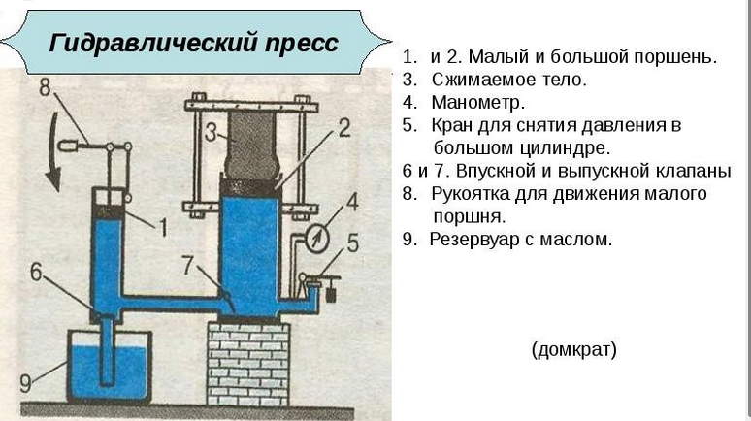
Принцип работы гидравлического пресса
Передача силы
Гидравлический пресс использует принцип передачи силы через жидкость.
Увеличение давления
Малая площадь поршня создает большое давление.
Простота конструкции
Гидравлический пресс имеет простую и надежную конструкцию.

Slide 5
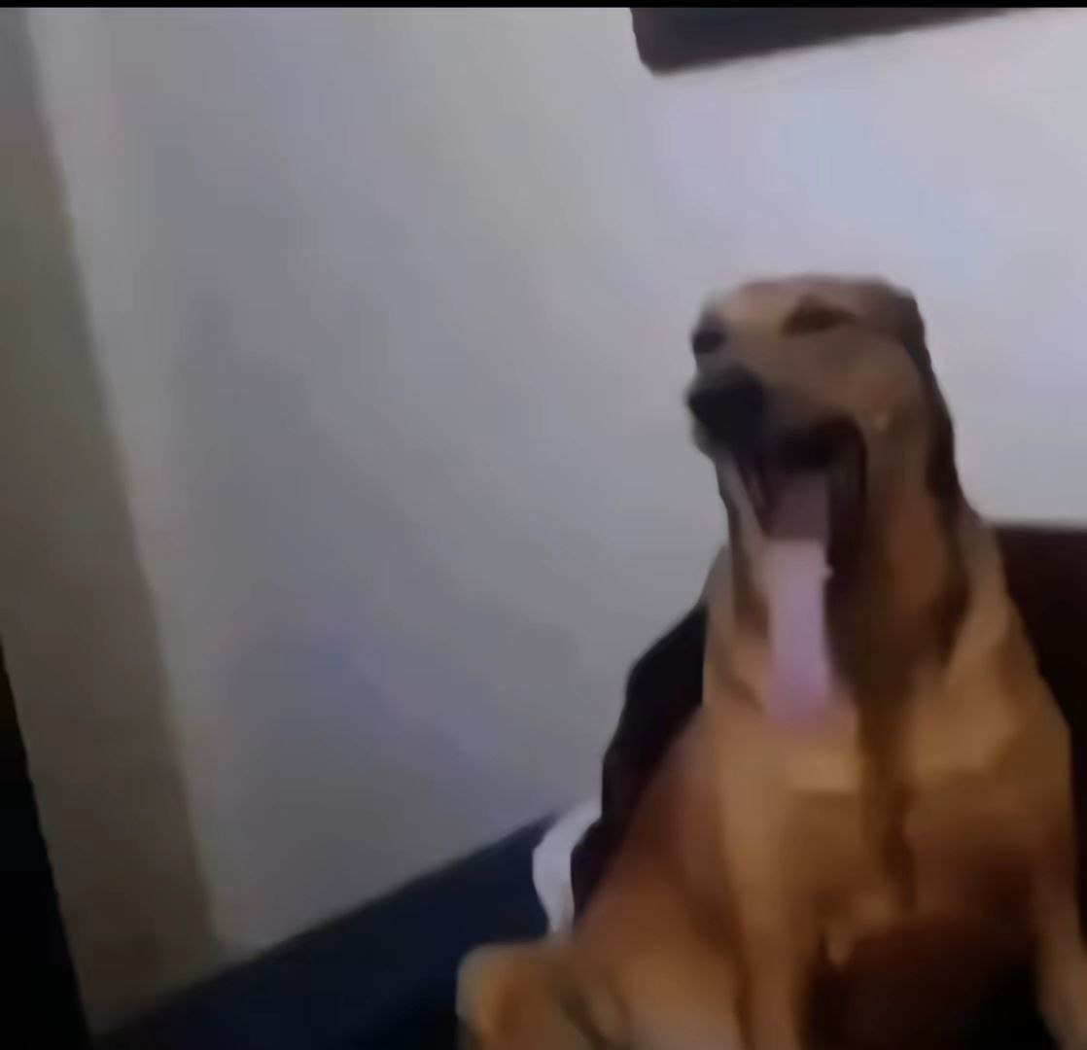

Применение гидравлического пресса
Формование металлических деталей
Гидравлический пресс используется для придания формы металлическим заготовкам путем приложения высокого давления.
Обработка материалов
Гидравлический пресс применяется для прессования, штамповки и других видов обработки различных материалов.
Промышленное производство
Гидравлические прессы играют важную роль в крупномасштабном промышленном производстве различных изделий.
а еще для штамповки деталей из метала и пластмасса

Slide 6
Устройство гидравлического пресса
02

Slide 7
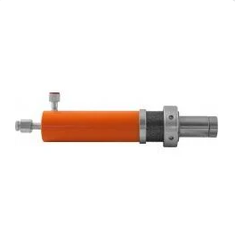
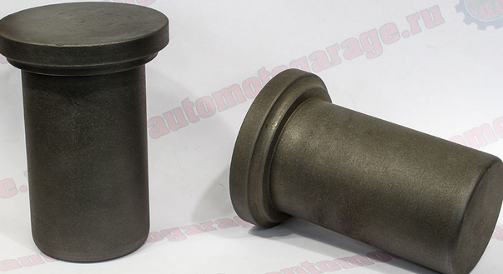
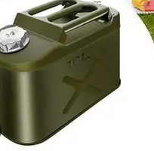
Основные компоненты
Цилиндр
Поршень
Резервуар для масла
Создает необходимое давление для прессования.
Передает силу от цилиндра к рабочей поверхности.
Обеспечивает гидравлическую жидкость для системы.

Slide 8
Принцип передачи давления
Передача силы
Давление, создаваемое поршнем, передается по жидкости на другой поршень.
Закон Паскаля
Давление, созданное в замкнутой жидкости, передается равномерно во всех направлениях.
Преимущество гидравлического давления
Гидравлическое давление позволяет передавать большие силы при небольших усилиях.

Slide 9
Регулировка и контроль
Давление
Скорость
Положение
Регулировка давления для оптимальной работы пресса.
Контроль скорости движения рабочего органа пресса.
Точная регулировка положения рабочего органа пресса.

Slide 10
Физические принципы гидравлического пресса
03

Slide 11

Закон Паскаля
Давление передается равномерно
Давление, приложенное к жидкости, передается равномерно во всех направлениях.
Увеличение давления
Увеличение давления в одной части жидкости увеличивает давление во всей жидкости.
Принцип работы пресса
Гидравлический пресс использует закон Паскаля для увеличения силы.

Slide 12
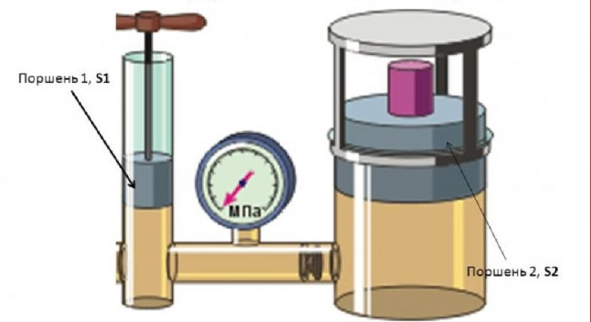
Сила и давление
Увеличение силы
Гидравлический пресс использует принцип передачи силы через жидкость для увеличения прикладываемой силы.
Передача давления
Давление, создаваемое на поршне, равномерно передается по всей жидкости в системе.
Площадь поверхности
Большая площадь поршня гидравлического пресса позволяет создавать значительное давление при приложении меньшей силы.

Slide 13
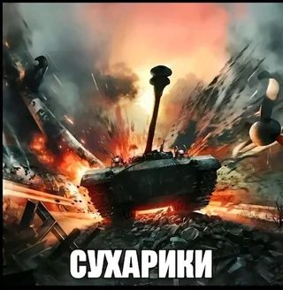
Механическое преимущество
Увеличение силы
Гидравлический пресс использует принцип Паскаля для увеличения прикладываемой силы.
Контроль давления
Регулирование давления позволяет точно контролировать силу, прикладываемую к объекту.
Эффективность передачи
Эффективная передача силы от поршня к объекту за счет несжимаемости жидкости.

Slide 14
Безопасность при работе с гидравлическим прессом
04

Slide 15


Меры предосторожности
Обучение персонала
Обеспечение надлежащего обучения работников безопасной эксплуатации пресса.
Проверка оборудования
Регулярный осмотр и техническое обслуживание гидравлического пресса.
Использование средств защиты
Применение необходимых средств индивидуальной защиты при работе с прессом.

Slide 16
Правила эксплуатации
Проверка исправности
Регулярно проверяйте состояние оборудования и устраняйте неисправности.
Использование защитных средств
Надевайте защитную одежду и средства индивидуальной защиты.
Соблюдение инструкций
Строго следуйте инструкциям по эксплуатации гидравлического пресса.

Slide 17

Техническое обслуживание
Регулярная проверка
Регулярно проверяйте все компоненты пресса на наличие износа или повреждений.
Смазка движущихся частей
Своевременно смазывайте все движущиеся части пресса для предотвращения преждевременного износа.
Очистка оборудования
Регулярно очищайте пресс от загрязнений для обеспечения безопасной работы.

Slide 18
Применение гидравлического пресса в 7 классе
05

Slide 19

Демонстрация эксперимента
Принцип работы
Объяснение принципа работы гидравлического пресса.
Применение в 7 классе
Использование гидравлического пресса для демонстрации физических явлений.
Безопасность
Правила техники безопасности при проведении эксперимента.

Slide 20
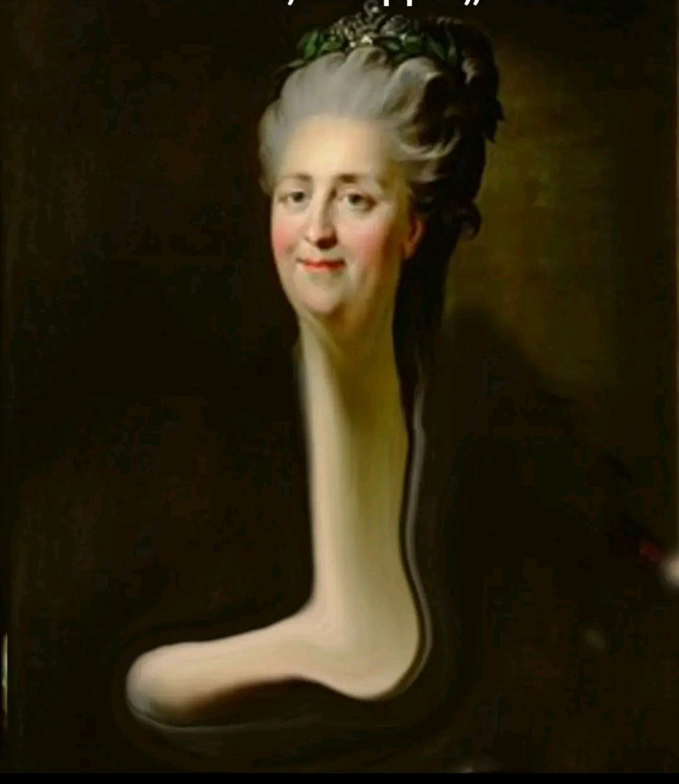
Расчет механического преимущества
Определение механического преимущества
Механическое преимущество - это отношение между силой на выходе и силой на входе.
Факторы, влияющие на механическое преимущество
Площадь поршней, давление жидкости, механические потери.

Slide 21

Расчет механического преимущества
Практический расчет механического преимущества
Используя формулу, можно рассчитать механическое преимущество гидравлического пресса.
-Ага, все понятно

Slide 22
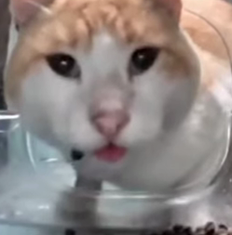
Связь с повседневной жизнью
Прессование материалов
Использование гидравлических прессов для прессования материалов, таких как бумага, картон или пластик, в повседневной жизни.
Формирование деталей
Применение гидравлических прессов для формирования деталей, например, в производстве мебели или автомобильных компонентов.

Slide 23
Связь с повседневной жизнью
Переработка отходов
Использование гидравлических прессов для уплотнения и переработки различных видов отходов, таких как металлолом или пластиковые бутылки.

Slide 24
Заключение
06

Slide 25
Обобщение ключевых моментов
Эффективность гидравлического пресса
Высокая механическая сила и точность обработки
Широкий спектр применения
Использование в различных промышленных отраслях
Безопасность и экологичность
Минимальные риски для оператора и окружающей среды

Slide 26
Практическая значимость
Повышение эффективности производства
Использование гидравлического пресса позволяет повысить производительность и снизить затраты.
Улучшение качества продукции
Точность и контроль давления гидравлического пресса обеспечивают высокое качество выпускаемой продукции.
Расширение возможностей
Гидравлический пресс позволяет обрабатывать широкий спектр материалов и изделий.

Slide 27
Дальнейшее изучение
Улучшение конструкции
Исследование новых материалов и технологий для повышения эффективности гидравлического пресса.
Автоматизация процессов
Разработка системы автоматического управления для повышения точности и производительности.

Slide 28
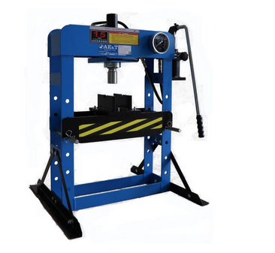
Дальнейшее изучение
Расширение применения
Изучение новых областей применения гидравлического пресса для расширения его использования.

Slide 29

Спасибо за просмотр нашей презентации
by Ярик, Афоня, Даниил, Савва и Арчи(Артемий)

